Slide 1

高等数学
第八版
同济大学数学科学学院 编

Slide 2

第十二章 级数
无穷级数
研究函数的工具
$$\text{数项级}$$
$$\text{幂级数}$$
$$\text{傅里叶级数}$$
表示函数
研究函数
数值计算

Slide 3

目 录
CONTENTS
第十二章
第一节 常数项级数的概念和性质
第二节 常数项级数的审敛法
第三节 幂级数
第四节 函数展开成幂级数
第五节 函数的幂级数展开式的应用
第六节 函数项级数的一致收敛性及
一致收敛级数的基本性质
第七节 傅里叶级数
第八节 一般周期函数的傅里叶级数

Slide 4
第三节 幂级数
一、函数项级数的概念
二、幂级数及其收敛性
三、幂级数的运算

Slide 5

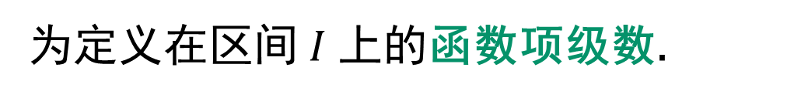

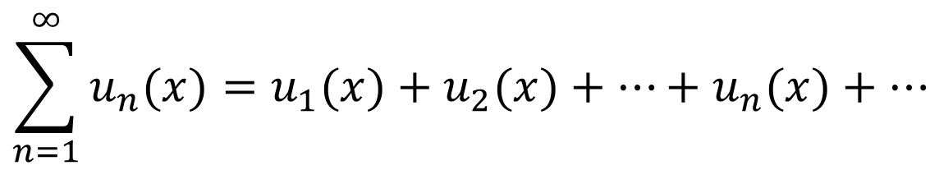
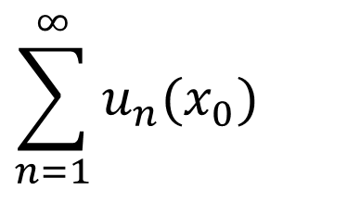

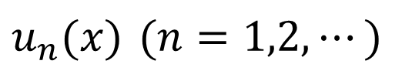


一、 函数项级数的概念
设
$$u_{n}(x) (n=1,2,⋯)$$
为定义在区间$I$上的函数, 称
$$\sum_{n=1}^{∞}{u_{n}(x)=u_{1}(x)+u_{2}(x)+⋯+u_{n}(x)+⋯}$$
为定义在区间$I$上的函数项级数.
$$\sum_{n=1}^{∞}{u_{n}(x_{0})}$$
对
$$x_{0}∈I,$$
若常数项级数
收敛,
$$称 x_{0}$$
为其收
敛点,
所有收敛点的全体称为其收敛域;
$$\sum_{n=1}^{∞}{u_{n}(x_{0})}$$
若常数项级数
发散,
$$称{ x}_{0}$$
为其发散点,
所有
发散点的全体称为其发散域.

Slide 6
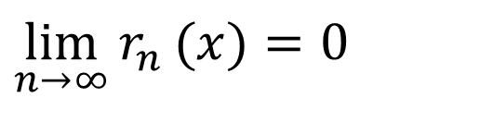
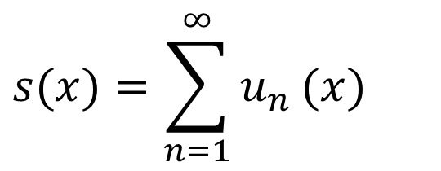
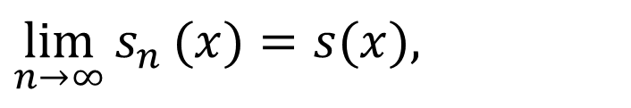

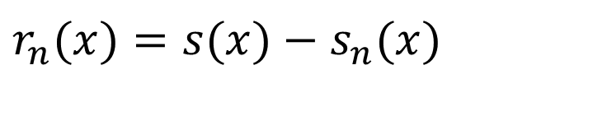
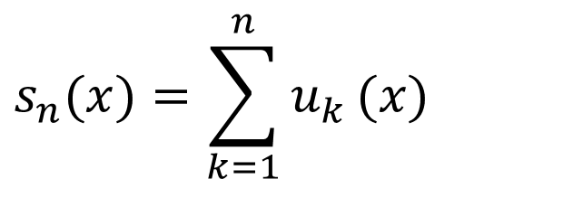



在收敛域上, 函数项级数的和是$x$的函数
$$s(x),$$
称它
为级数的和函数 , 并写成
$$s(x)=\sum_{n=1}^{∞}{u_{n}}(x)$$
若用
$$s_{n}(x)$$
表示函数项级数前$n$项的和, 即
$$s_{n}(x)=\sum_{k=1}^{n}{u_{k}}(x)$$
令余项
$$r_{n}(x)=s(x)−s_{n}(x)$$
则在收敛域上有
$$\lim_{n→∞}{s_{n}}(x)=s(x),$$
$$\lim_{n→∞}{r_{n}}(x)=0$$

Slide 7

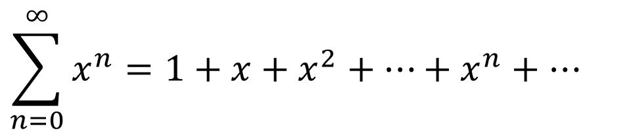
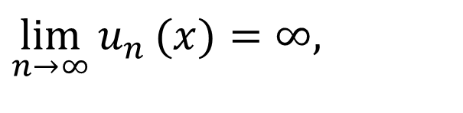
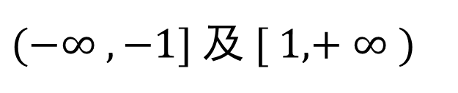
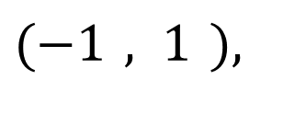





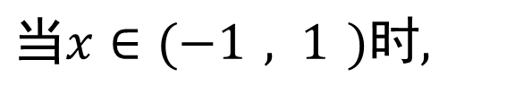
等比级数
$$\sum_{n=0}^{∞}{x^{n}}=1+x+x^{2}+⋯+x^{n}+⋯$$
例如，
它的收敛域是
$$(−1 , 1 ),$$
$$当x∈(−1 , 1 )时,$$
有和函数
$$\sum_{n=0}^{∞}{x^{n}}=\frac{1}{1−x}$$
它的发散域是
$(−∞ , −1$] 及 [ 1,+ $∞ )$
或写作
$$\left|x\right|\text{≥}1.$$
$$\sum_{n=0}^{∞}{\frac{x^{n}+x^{−n}}{n^{2}}} (x≠0),$$
又如，
级数
$$当\left|x\right|=1 时收敛,$$
$$但当 0<\left|x\right|≠1 时,$$
$$\lim_{n→∞}{u_{n}}(x)=∞,$$
级数发散;
所以级数的收敛域仅为
$$\left|x\right|=1.$$

Slide 8
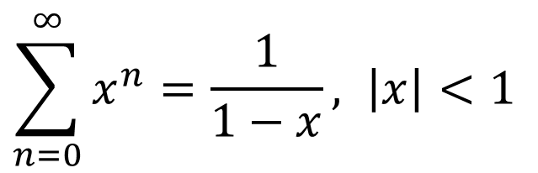
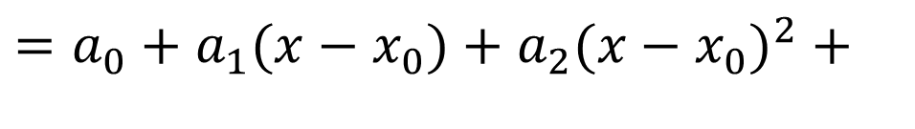
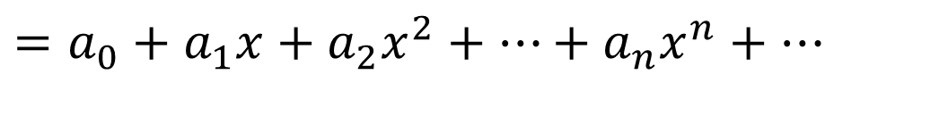
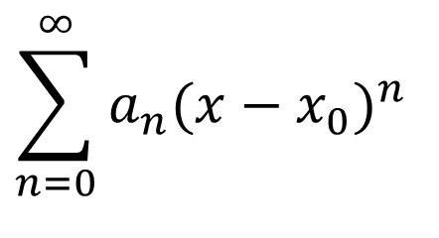
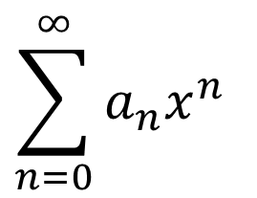

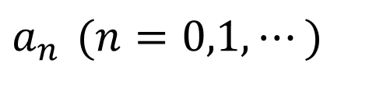
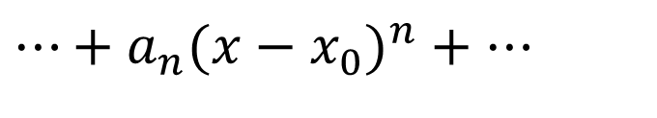
二、幂级数及其收敛性
$$\sum_{n=0}^{∞}{a_{n}(x−x_{0})^{n}}$$
形如
$$=a_{0}+a_{1}(x−x_{0})+a_{2}(x−x_{0})^{2}+$$
$$⋯+a_{n}(x−x_{0})^{n}+⋯$$
称
的函数项级数称为幂级数,
其中数列
$$a_{n} (n=0,1,⋯)$$
为幂级数的系数.
下面着重讨论
$$x_{0}=0$$
的情形, 即
$$\sum_{n=0}^{∞}{a_{n}x^{n}}$$
$$=a_{0}+a_{1}x+a_{2}x^{2}+⋯+a_{n}x^{n}+⋯$$
$$\sum_{n=0}^{∞}{x^{n}}=\frac{1}{1−x}, \left|x\right|<1$$
例如，
幂级数
即是此种情形.

Slide 9


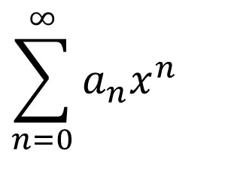



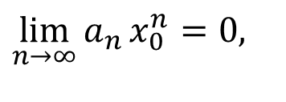
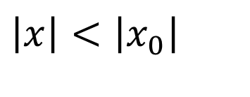

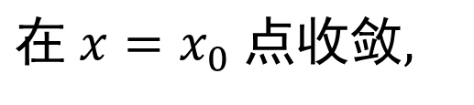

（阿贝尔定理）
$$\sum_{n=0}^{∞}{a_{n}x^{n}}$$
定理1
若幂级数
$$在 x=x_{0} 点收敛,$$
则对满足不等式
$$\left|x\right|<\left|x_{0}\right|$$
的一切$x$幂级数都绝对收敛.
反之, 若当
$$x=x_{0}$$
时该幂级数发散,
则对满足不等式
$$\left|x\right|>\left|x_{0}\right|$$
的一切$x$, 该幂级数也发散.
$$\sum_{n=0}^{∞}{a_{n}x_{0}^{n}}$$
证 设
收敛,
则必有
$$\lim_{n→∞}{a_{n}}x_{0}^{n}=0,$$
于是存在
常数$M$> 0, 使
$$\left|a_{n}x_{0}^{n}\right|\text{≤}M (n=1, 2,⋯).$$
Notes:
运行时, 点击相片, 或按钮“阿贝尔” 可显示阿贝尔简介, 并自动返回.

Slide 10

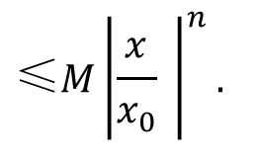
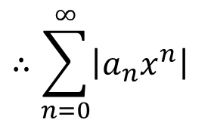

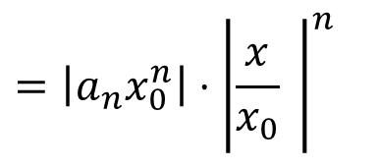
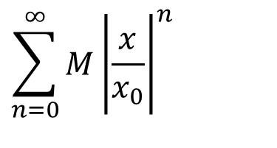

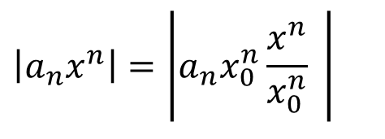

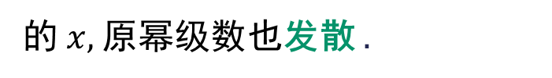



$$\left|a_{n}x_{ }^{n}\right|=\left.\left|a_{n}x_{0}^{n}\frac{x^{n}}{x_{0}^{n}}\begin{matrix} \\ \end{matrix}\right.\right|$$
$$=\left|a_{n}x_{0}^{n}\right|⋅{\left.\left|\frac{x}{x_{0}}\begin{matrix} \\ \end{matrix}\right.\right|}^{n}$$
$$\text{≤}M{\left.\left|\frac{x}{x_{0}}\begin{matrix} \\ \end{matrix}\right.\right|}^{n}.$$
$$\sum_{n=0}^{∞}{{\left.M\left|\frac{x}{x_{0}}\right.\right|}^{n}}$$
$$∴\sum_{n=0}^{∞}{\left|a_{n}x^{n}\right|}$$
$|x$|＜$x$₀|
收敛,
也收敛,
当 时,
故原幂级数绝对收敛.
反之, 若当
$$x=x_{0}$$
时该幂级数发散,
下面用反证法证之.
$$x_{1}$$
$$\left|x_{1}\right|>\left|x_{0}\right|$$
且使级数收敛,
假设有一点
满足
则由前
面的证明可知,
$$x_{0}$$
级数在点
也应收敛,
与所设矛盾,
故假设不真.
$$x=x_{0}$$
时幂级数发散,
则对一切
所以若当
满足不等式
$$\left|x\right|>\left|x_{0}\right|$$
的$x$, 原幂级数也发散 .
证毕

Slide 11





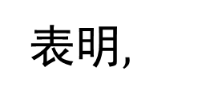










定理1
表明$,$
$$（1） 如果幂级数在{ x}_{0 }处收敛,则在开区间 \left(−|x_{0}|,\left|x_{0}\right|\right) 内处处收敛;$$
$$（2） 如果幂级数在{ x}_{0 }处发散,则在闭区间 \left[−|x_{0}|,|x_{0}|\right] 外处处发散.$$
几何说明
收敛区域
$$•$$
$$•$$
$$•$$
$$•$$
$$•$$
$$•$$
$$•$$
$$•$$
$$•$$
$$•$$
$$•$$
发散区域
$$x$$
$$−R$$
$$O$$
$$R$$
发散区域
其中 ±$R$ 表示幂级数收敛与发散的分界点.

Slide 12


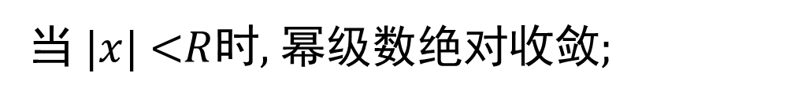
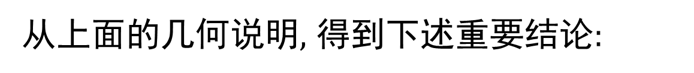


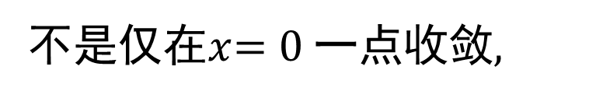
从上面的几何说明$,$ 得到下述重要结论$\text{:}$
$$\sum_{n=0}^{∞}{a_{n}x^{n}}$$
推论
如果幂级数
不是仅在$x$= 0 一点收敛$,$
也不是在整个数轴上都收敛$,$
则必有一个确定的正数
$R$ 存在$,$ 使得
当 |$x$| <$R$时$,$ 幂级数绝对收敛$;$
当 |$x$| >$R$时$,$ 幂级数发散$;$
$$当 x=−R 与 x=R 时,,幂级数可能收敛也可能发散.$$

Slide 13
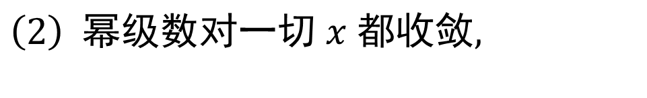

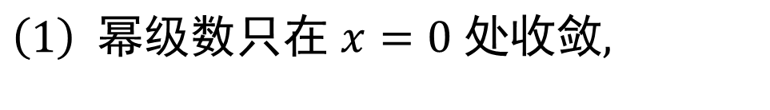

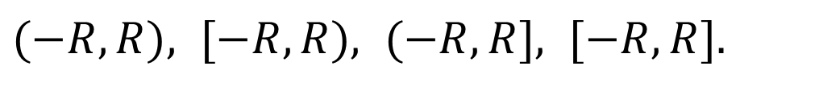





正数$R$ 称为幂级数的收敛半径.
$$开区间 \left(−R,R\right) 称为$$
幂级数的收敛区间.
幂级数的收敛域是以下四个区间之一$\text{:}$
定义
$$(−R,R), [−R,R), (−R,R], [−R,R].$$
$$（1） 幂级数只在 x=0 处收敛,$$
$$收敛区间 x=0;$$
规定
$$R=0,$$
$$（2） 幂级数对一切 x 都收敛,$$
$$R=+∞,$$
$$收敛区间 (−∞,+∞).$$
问题
如何求幂级数的收敛半径?

Slide 14





$$\lim_{n→∞}\left|\frac{a_{n+1}}{a_{n}}\right|=ρ,$$
定理2
如果
$$\sum_{n=0}^{∞}{a_{n}x^{n}}$$
其中${ a}_{n}$ , $a_{n}$+1 是幂级数
的相邻两项的系数$,$
则
这幂级数的收敛半径
$$R=\left\{\begin{matrix}\frac{1}{ρ} , ρ≠0 , \\ +∞ , ρ=0 , \\ 0 , ρ=+∞ .\end{matrix}\right.$$

Slide 15













$$,$$
$$\lim_{n→∞}\left|\frac{a_{n+1}x^{n+1}}{a_{n}x^{n}}\right|=\lim_{n→∞}\left|\frac{a_{n+1}}{a_{n}}\right|⋅\left|x\right|$$
证
$$=ρ\left|x\right|.$$
$（1）$ 若$ρ$≠0,
则根据比值审敛法可知:
$$\left|x\right|<\frac{1}{ρ}$$
$$ρ\left|x\right|<1,$$
当
即
时,
原级数收敛;
$$\left|x\right|>\frac{1}{ρ}$$
当
$$ρ\left|x\right|>1,$$
即
时,
原级数发散.
$$R=\frac{1}{ρ} .$$
因此级数的收敛半径
$$ρ=0,$$
$（2）$若
则根据比值审敛法可知,
对任意$x$原级数
因此
$$R=∞.$$
绝对收敛,

Slide 16






$（3）$ 若
$$ρ=∞,$$
则对除$x$= 0 以外的一切$x$原级数发散,
因此
$$R=0.$$
证毕
说明$\text{:}$据此定理
$$\sum_{n=0}^{∞}{a_{n}x^{n}}$$
$$R=\lim_{n→∞}{ }\left|\frac{a_{n}}{a_{n+1}}\right|$$
的收敛半径为

Slide 17











例1 求幂级数
$$,$$
$$x−\frac{x^{2}}{2}+\frac{x^{3}}{3}−⋯+(−1)^{n−1}\frac{x^{n}}{n}+⋯$$
的收敛半径及收敛域.
$$\frac{1}{n}$$
$$R=\lim_{n→∞}\left.\left|\frac{a_{n}}{a_{n+1}}\begin{matrix} \\ \end{matrix}\right.\right|$$
解
$$=\lim_{n→∞}{\frac{ }{ }}$$
$$=1.$$
$$\frac{1}{n+1}$$
$$\sum_{n=1}^{∞}{(−1)^{n−1}}\frac{1}{n},$$
对端点$x$= 1, 级数为交错级数
收敛;
$$\sum_{n=1}^{∞}{\frac{−1}{n}},$$
对端点$x$=－1,
级数为
发散.
故收敛域为
$$(−1, 1].$$

Slide 18














例2 求下列幂级数的收敛域$\text{:}$
$$,$$
规定: 0 ! = 1
$$(1) \sum_{n=0}^{∞}{\frac{1}{n!}}x^{n}; (2) \sum_{n=0}^{∞}{n!}x^{n}.$$
$$\frac{1}{n!}$$
$$∵ R=\lim_{n→∞}\left|\frac{a_{n}}{a_{n+1}}\right|=\lim_{n→∞}{\frac{ }{ }}$$
解
(1)
$$=\lim_{n→∞}{(}n+1)$$
$$=∞,$$
$$\frac{1}{(n+1)!}$$
$$(−∞,+∞).$$
所以收敛域为
$$n!$$
$$=\lim_{n→∞}{\frac{1}{n+1}}$$
(2)
$$∵ R=\lim_{n→∞}\left|\begin{matrix} \\ \end{matrix}\right.\frac{a_{n}}{a_{n+1}}\left.\begin{matrix} \\ \end{matrix}\right|=\lim_{n→∞}{\frac{ }{ }}$$
$$=0,$$
$$(n+1)!$$
所以级数仅在$x$= 0 处收敛.

Slide 19













例3
$$,$$
$$求幂级数\sum_{n=0}^{∞}{\frac{(2n)!}{(n!)^{2}}}x^{2n}$$
的收敛半径.
解 级数缺少奇次幂项,不能直接应用定理2,
故直接由
比值审敛法求收敛半径.
$$\frac{[2(n+1)]!}{[(n+1) !]^{2}}$$
$$x^{2(n+1)}$$
$$\lim_{n→∞}\left|\frac{u_{n+1}(x)}{u_{n}(x)}\right|=\lim_{n→∞}{\frac{ }{ }}$$
$$\frac{ [2n]!}{[n !]^{2}}$$
$$x^{2n}$$
$$=\lim_{n→∞}{\frac{(2n+1)(2n+2)}{(n+1 )^{2}}}x^{2}$$
$$=4x^{2}.$$
$$即\left|x\right|<\frac{1}{2}$$
$$当 4x^{2}<1$$
时级数收敛
$$R=\frac{1}{2}.$$
故收敛半径为
$$即\left|x\right|>\frac{1}{2}$$
$$当 4x^{2}>1$$
时级数发散

Slide 20















例4
$$求幂级数\sum_{n=1}^{∞}{\frac{(x−1)^{n}}{2^{n}n}}$$
$$,$$
的收敛域.
$$\sum_{n=1}^{∞}{\frac{1}{2^{n}n}}t^{n}.$$
解 令
$$t=x−1,$$
级数变为
$$\frac{1}{2^{n}n}$$
$$=\lim_{n→∞}{\frac{2^{n+1}(n+1)}{2^{n}n}}$$
$$∴R=\lim_{n→∞}{ }\left|\frac{a_{n}}{a_{n+1}}\right|=\lim_{n→∞}{ }$$
$$=2.$$
$$\frac{1}{2^{n+1}(n+1)}$$
$$\sum_{n=1}^{∞}{\frac{1}{n}},$$
当$t$= 2 时, 级数为
此级数发散;
$$\sum_{n=1}^{∞}{\frac{(−1)^{n}}{n}},$$
当$t$= – 2 时, 级数为
此级数条件收敛;
$$−2\text{≤}t<2,$$
因此级数的收敛域为
故原级数的收敛域为
$$−2\text{≤}x−1<2,$$
$$−1\text{≤}x<3.$$
即

Slide 21






三、幂级数的运算
1. 代数运算性质
$$设\sum_{n=0}^{∞}{a_{n}x^{n}}和\sum_{n=0}^{∞}{b_{n}x^{n}}的收敛半径各为R_{1}和R_{2},$$
$$令R=\min\left\{R_{1},R_{2}\right\}.$$
(1) 加减法
$$\sum_{n=0}^{∞}{a_{n}x^{n}}±\sum_{n=0}^{∞}{b_{n}x^{n}}$$
$$=\sum_{n=0}^{∞}{c_{n}x^{n}}.$$
$$x∈\left(−R,R\right)$$
$$(其中c_{n}=a_{n}±b_{n})$$

Slide 22






























$($2$)$ 乘法
$$\left(\sum_{n=0}^{∞}{a_{n}x^{n}}\right)⋅\left(\sum_{n=0}^{∞}{b_{n}x^{n}}\right)$$
$$=\sum_{n=0}^{∞}{c_{n}x^{n}}.$$
$$x∈\left(−R,R\right)$$
$($其中
$$c_{n}=a_{0}⋅b_{n}+a_{1}⋅b_{n−1}+⋯+a_{n}⋅b_{0})$$
$$1 x x^{2} x^{3} ⋯$$
$$a_{0}b_{0}$$
$$a_{0}b_{1}$$
$$a_{0}b_{2}$$
$$a_{0}b_{3}$$
$$⋯$$
$$⋯$$
柯西乘积
$$a_{1}b_{0}$$
$$a_{1}b_{1}$$
$$a_{1}b_{2}$$
$$a_{1}b_{3}$$
$$⋯$$
$$⋯$$
$$a_{2}b_{0}$$
$$a_{2}b_{1}$$
$$a_{2}b_{2}$$
$$a_{2}b_{3}$$
$$⋯$$
$$⋯$$
$$a_{3}b_{0}$$
$$a_{3}b_{1}$$
$$a_{3}b_{2}$$
$$a_{3}b_{3}$$
$$⋯$$
$$⋯$$
$$⋯$$
$$⋯$$
$$⋯$$
$$⋯$$
$$⋯$$
$$⋯$$
$$⋯$$
$$⋯$$
$$⋯$$

Slide 23









(3) 除法
$$\sum_{n=0}^{∞}{a_{n}x^{n}}$$
$$\frac{ }{ }=\sum_{n=0}^{∞}{c_{n}x^{n}},$$
$$设 b_{0}≠0,$$
商的系数可以这样确定$\text{:}$
$$\sum_{n=0}^{∞}{b_{n}x^{n}}$$
$$\sum_{n=0}^{∞}{a_{n}x^{n}}=\sum_{n=0}^{∞}{b_{n}x^{n}}⋅\sum_{n=0}^{∞}{c_{n}x^{n}}$$
$$a_{0}=b_{0}c_{0}, \\ a_{1}=b_{0}c_{1}+b_{1}c_{0}, \\ a_{2}=b_{0}c_{2}+b_{1}c_{1}+b_{2}c_{0} \\ ⋯⋯⋯⋯$$
$$=\sum_{n=0}^{∞}{\left(\sum_{i+j=n}{b_{i}c_{j}}\right)x^{n}}.$$
比较系数
$$依次解方程求出c_{0},c_{1},c_{2}, … .$$

Slide 24












相除后的收敛区间可能比原来两级数的收敛区间小得多.
$$\sum_{n=0}^{∞}{a_{n}}x^{n}$$
例如，
设
$$=1$$
$$(a_{0}=1, a_{n}=0, n=1, 2, ⋯ )$$
$$\sum_{n=0}^{∞}{b_{n}}x^{n}$$
$$\left(\begin{matrix}b_{0}=1, b_{1}=−1, \\ b_{n}=0, n=2, 3, ⋯\end{matrix}\right)$$
$$=1−x$$
它们的收敛半径均为
$$R=∞,$$
但是
$$\sum_{n=0}^{∞}{a_{n}}x^{n}$$
$$=\frac{1}{1−x}$$
$$=1+x+x^{2}+⋯+x^{n}+⋯$$
$$\sum_{n=0}^{∞}{b_{n}}x^{n}$$
其收敛半径只是
$$R=1.$$

Slide 25







2. 和函数的分析运算性质
$$\sum_{n=0}^{∞}{a_{n}x^{n}}$$
性质1 幂级数
的和函数$s$($x$) 在其收敛域$I$上连续.
$$\sum_{n=0}^{∞}{a_{n}x^{n}}$$
性质2 幂级数
的和函数$s$($x$) 在其收敛域$I$
上可积$,$有逐项积分公式
$$\int_{0}^{x}{s(t)dt}=\int_{0}^{x}{\left[\sum_{n=0}^{∞}{a_{n}t^{n}}\right]}dt=\sum_{n=0}^{∞}{\int_{0}^{x}{a_{n}t^{n}dt}=\sum_{n=0}^{∞}{\frac{a_{n}}{n+1}x^{n+1}} (x∈I ),}$$
并且收敛半径不变.
注: 逐项积分时$,$ 运算前后端点处的敛散性不变.

Slide 26




$$\sum_{n=0}^{∞}{a_{n}x^{n}}$$
性质3 幂级数
的和函数$s$($x$) 在其收敛区间
$$(−R,R)内可导,$$
有逐项求导公式
$$s^{′}(x)={\left(\sum_{n=0}^{∞}{a_{n}x^{n}}\right)}^{′}=\sum_{n=0}^{∞}{(a_{n}x^{n})^{′}}=\sum_{n=1}^{∞}{na_{n}x^{n−1}} (|x|<R),$$
并且收敛半径不变.

Slide 27












例5
$$,$$
$$求幂级数\sum_{n=0}^{∞}{\frac{x^{n}}{n!}}$$
的和函数 .
解 由例2可知级数的收敛半径$R$＝+∞.
设
$$s(x)=\sum_{n=0}^{∞}{\frac{x^{n}}{n!}}$$
$$( −∞<x<+∞ ),$$
$$s^{′}(x)=\sum_{n=1}^{∞}{\frac{x^{n−1}}{(n−1)!}}$$
$$=\sum_{k=0}^{∞}{\frac{x^{k}}{k!}}$$
则
$$=s(x).$$
$$( −∞<x<+∞ )$$
故有
$$\left( \right.{e }^{−x}s(x){\left. \right)}^{′}=0,$$
因此得
$$s(x)=Ce^{x}.$$
$$\sum_{n=0}^{∞}{\frac{x^{n}}{n!}}=e^{x}.$$
$$由s\left(0\right)=1得s(x)=e^{x},$$
故得

Slide 28










例6
$$,$$
$$求幂级数\sum_{n=1}^{∞}{nx^{n}}$$
的和函数
$$s(x).$$
解 易求出幂级数的收敛半径为 1,
散,
$x$＝±1 时级数发
$$故当 x∈\left(−1 , 1\right) 时,$$
$$s(x)=\sum_{n=1}^{∞}{nx^{n}}$$
$$=x\sum_{n=1}^{∞}{nx^{n−1}}$$
$$=x\sum_{n=1}^{∞}{(x^{n})^{′}}$$
$$=x{\left(\sum_{n=1}^{∞}{x^{n}}\right)}^{′}$$
$$=x{\left(\frac{x}{1−x}\right)}^{′}$$
$$=\frac{x}{(1−x)^{2}}.$$

Slide 29












例7 求级数
$$,$$
$$\sum_{n=0}^{∞}{\frac{x^{n}}{n+1}}$$
的和函数
$$s(x).$$
解 易求出幂级数的收敛半径为 1,
$$且x=−1时级数$$
收敛,
$$则当x≠0时,有$$
$$s(x)=\sum_{n=0}^{∞}{\frac{x^{n}}{n+1}}$$
$$=\frac{1}{x}\sum_{n=0}^{∞}{ \frac{x^{n+1}}{n+1}}$$
$$=\frac{1}{x}\sum_{n=0}^{∞}{ }\int_{0}^{x}{t^{n}dt}$$
$$=\frac{1}{x}\int_{0}^{x}{\left(\sum_{n=0}^{∞}{t^{n}}\right)dt}$$
$$=\frac{1}{x}\int_{0}^{x}{\frac{1}{1−t}dt}$$
$$=−\frac{1}{x}\ln{(}1−x)$$
$$(0<\left|x\right|<1 )$$
及
$$x=−1$$

Slide 30












$$,$$
$$=−\frac{1}{x}\ln{(}1−x),$$
$$(0<\left|x\right|<1 )$$
$$s(x)$$
$$x=−1$$
及
$$\lim_{x→0}{ }\left(−\frac{\ln{(}1−x)}{x}\right)=1,$$
而
$$s(0)$$
$$=1,$$
因此由和函数的连续性得:
$$−\frac{1}{x}\ln{(}1−x) ,$$
$$x∈[−1,0)∪(0,1),$$
$$s(x)=$$
$$1 ,$$
$$x=0.$$

